Slide 1
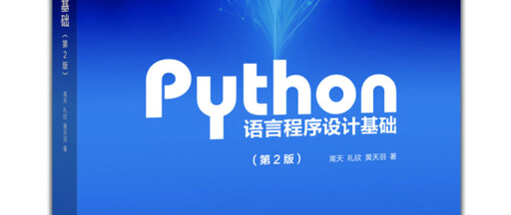
山东财经大学 计算机科学与技术学院
李秀媛
lixysdu@163.com
QQ 251671786

Slide 2
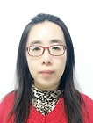
主讲人：李秀媛
山东财经大学计算机学院
山东大学博士毕业
Phone：13589135138
QQ：251671786
E-mail：lixysdu@163.com

Slide 3




教学目的及要求
课程内容及安排
学习资源及建议
考核及评价

Slide 4
教学目的及要求
课程内容及安排
学习资源及建议
考核及评价

Slide 5
同学们：
欢迎进入Python语言程序设计大家庭
目前3大主流编程语言：
c语言、Java语言、Python语言
Python语言非常适合零基础的本科生
Python语言广泛应用于机器学习、大数据挖掘等人工智能领域

Slide 6
教学目的及要求
学会编程，掌握一项基本技能；
体会思维，理解信息处理法则；
培养习惯，带来更多人生可能
——北京理工大学 嵩天

Slide 7
教学目的及要求
课程内容及安排
学习资源及建议
考核及评价

Slide 8
教学安排
按照实验教程讲解完成课后习题+（每周2学时 约16次课 ）
按照《python语言程序设计基础（第2版）嵩天》讲解（约8章 每周2学时*15周）
Python理论
Python实践
实践>>理论

Slide 9
教材内容
六种Python数据类型（数字、字符串、列表、元组、字典、集合）（5周学时）
Python程序概述、设计方法+1个实例
（1+2.1章 2周学时）
Python基础
运用
Python
初识Python
Python框架
库函数及相关应用
（5周学时）
三种Python程序结构+函数调用
（4周学时）

Slide 10
教学目的及目标
课程内容及安排
学习资源及建议
考核及评价

Slide 11


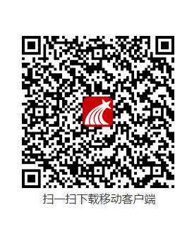
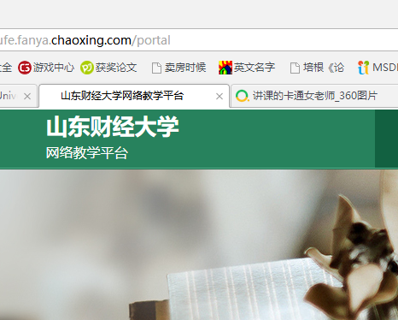
教师上课讲解+实验课指导
《Python语言程序设计基础》（第2版）， 嵩天 礼欣 黄天羽 著，高等教育出版社.北京，2017年，ISBN:978-7-04-047170
中国大学MOOC（慕课）
https://www.icourse163.org/course/BIT-268001 北京理工大学 嵩天 等
（与本课程配套）

Slide 12
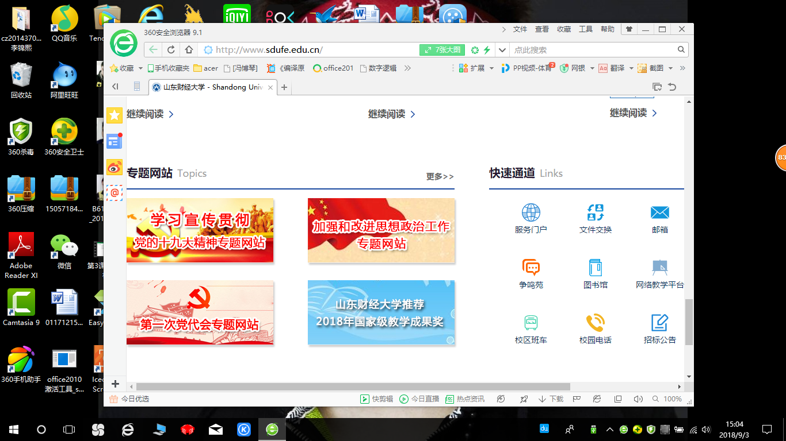
网络教学平台

Slide 13
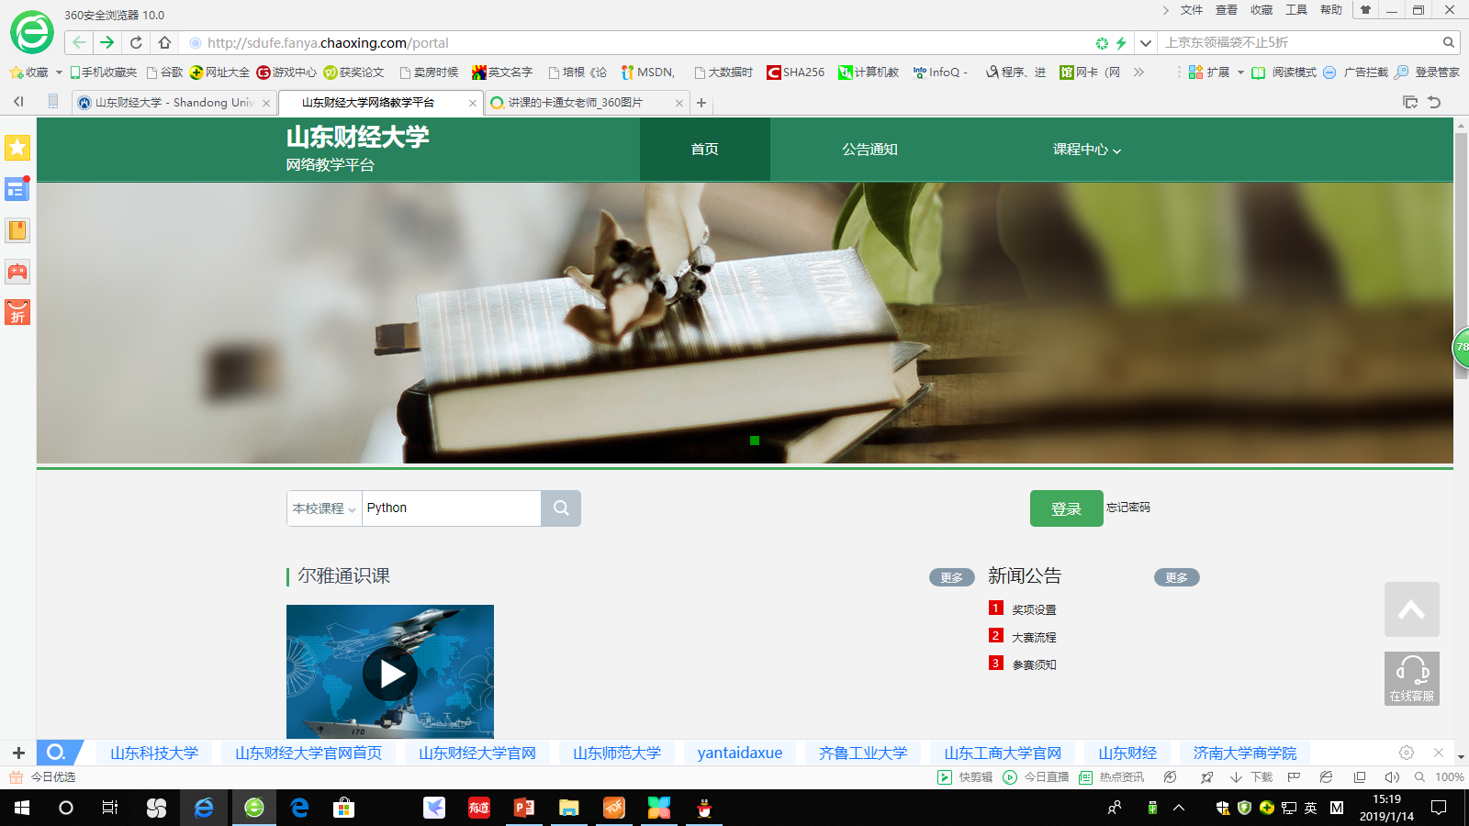
网络教学平台-泛雅

Slide 14
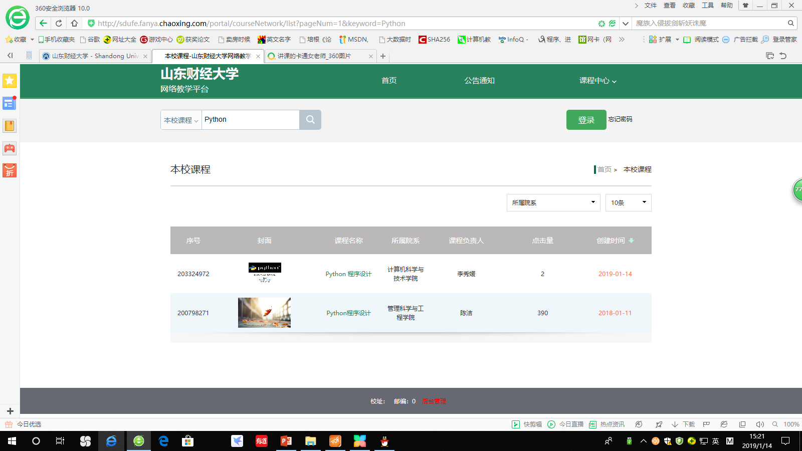
进入课程页面

Slide 15

学习建议
实践！实践！实践！

Slide 16
教学目的及目标
课程内容及安排
学习资源及建议
考核及评价

Slide 17
学习效果评价
最终成绩构成按照学校统一安排！！！

Slide 18
Welcome to Python！

